Slide 1
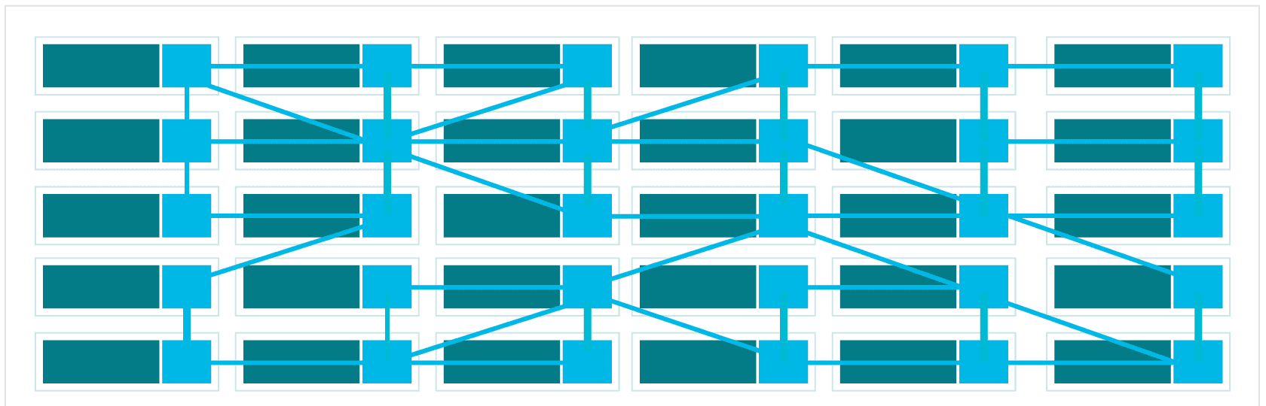


Portal para Mesh de Serviços em Ambientes Virtualizados
Notes:
Alexandre Paiva

Slide 2
Related Work!!!!!!!!!!
Grupo 10
David Raposo - 93395
Alexandre Paiva - 89908
Rafael Carvalho - 93227
Guilherme Lopes - 93393
David Bicho - 93215
Equipa de Orientação
Daniel Corujo
David Santos
José Quevedo
Rui Silva
Notes:
Alexandre Paiva

Slide 3
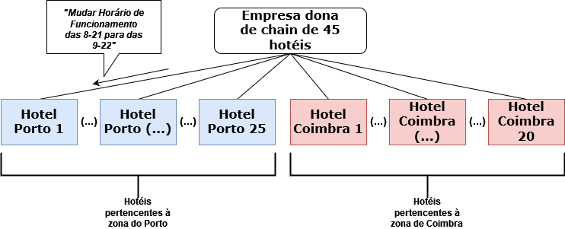
Contexto (Exemplo Básico)
Notes:
Alexandre Paiva

Slide 4
Utilizador (Neste caso, o dono da chain de 45 hotéis)
"Mudar Horário de Funcionamento das 8-21 para das 9-22"
Contexto
Portal
(Website, APP, etc)
Back-end
Conjunto de Hotéis de Coimbra
Conjunto de Hotéis do Porto
(Servidor)
API
API
(Servidor)
Hotel 1
Hotel 1
(…)
(…)
Hotel (…)
Hotel (…)
(…)
(…)
Hotel 20
Hotel 25
Notes:
Alexandre Paiva
Falar em broker maybe? No time para tudo maybe?

Slide 5
Utilizador
Contexto
(Website HTML)
(API baseada em Python)
GUI
API
Portal
Vitals
Hub
Service Mesh
(ISTIO)
(Kubernetes Cluster do Porto)
(Kubernetes Cluster de Coimbra)
API
API
Uma infra K8s
Outra infra K8s
Container
Container
Container
Container
Container
Container
Notes:
Alexandre Paiva
(User utiliza o nosso portal para pedir a instanciação de um serviço micro-services composto por vários containers. Devido a vários fatores (e.g., localização, origem dos dados, etc.) era importante que esse serviço pudesse ser diluído por várias infraestruturas). Vejam isto como um serviço em que dá jeito que um container estivesse num cluster em Aveiro, e o outro container estivesse num cluster no Porto.
Abaixo: (Serviço composto por múltiplos containers, em que uns estão numa infra e outros estão noutra, mas aos olhos do serviço/user parece que o serviço está a correr num único sítio.
--- Esta arquitetura trás vantagens como: Um hub onde ligamos, desligamos o discovery protocol da service mesh (procurar serviços novos), ligar desligar o consumo e APIs de toda a arquitetura. | Um portal onde deixamos developers descobrir, registar e consumir serviços | Uma aplicação 'vitals' mais provavalmente com tecnologia Grafana onde é possível visualizar e analisar data em real-time, analisar a saúde e estado da arquitetura e dos clusters também em real-time e obter insights profundos sobre a utilização dos serviços, das rotas e da aplicação. Poderemos entretanto adicionar mais algum módulo a esta arquitetura e esta possibilidade é ainda mais uma vantagem de a usar. Todas estas aplicações estão available através de ambos um website em HTML e uma API em python.

Slide 6
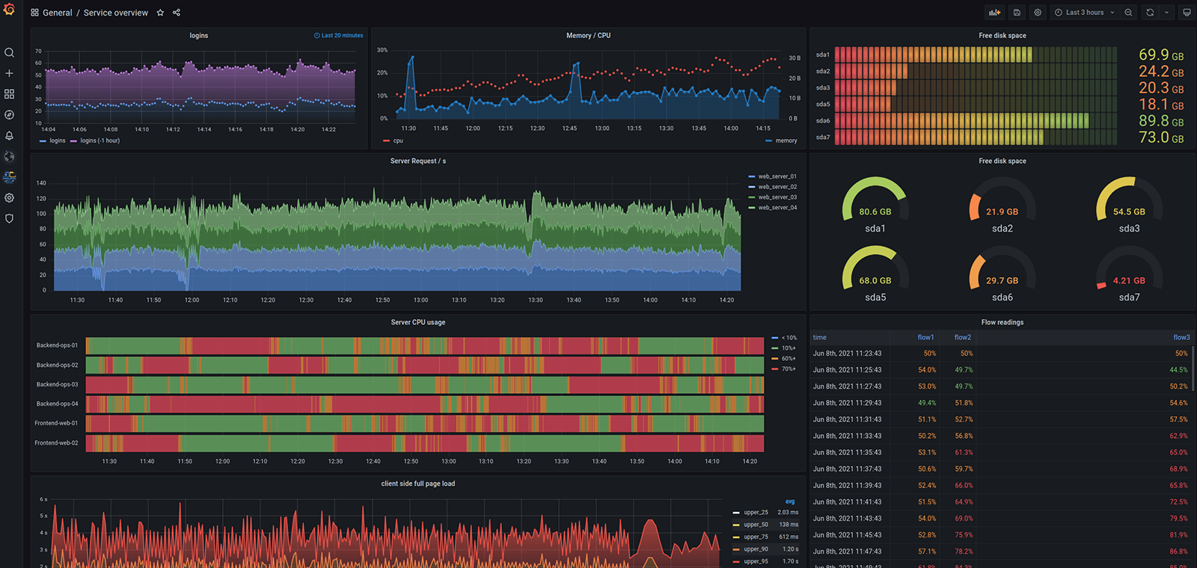
Contexto - Grafana
Notes:
Alexandre Paiva
Grafana é um simples exemplo dos vitals que irão ser implementados no portal, não irei entrar em detalhe sobre como funciona mas simplesmente para ter uma ideia, nos termos do exemplo dos hotéis poderia ser dados simples como temperaturas de caldeiras a avançados como gráficos de aquisição de clientes, preço médio por estadia, etc...

Slide 7
Resumo de Problemas
Falta de desempenho do(s) serviço(s)/micro-serviço(s)
Falta de disponibilidade/baixa capacidade de globalização
Dificuldade em escalabilidade horizontal
Procura de algo rápido, 'agnóstico' (facilitar trocar em soluções horizontais) e muitas vezes baseado em cloud native (APIs, micro-serviços)
Notes:
Alexandre Paiva
Falt desempenho - (Mais hóteis demoraria um tempo ridículo para mudar pequenas coisas)
Falt disponi - (Hotéis podem não atender logo, o telefone pode não estar a funcionar)
Dificuldade em escalibilidade - (Sem forma fácil de expandir os hotéis sem afetar o desempenho)

Slide 8
Objetivos
Ter a sintetização das caracterísiticas das diferentes soluções, principais lacunas identificadas em relação às APIs, e oportunidades de melhoria/incremento/modificação identificadas
Ter o serviço conceptual desenvolvido
Ter a arquitetura do portal concluída
Apresentar um Protótipo Final
Obter uma solução que permita que um
serviço seja diluído por várias infraestruturas.

Slide 9
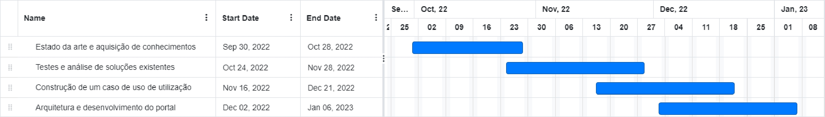
Calendário
Tarefa 1: Estado da arte e aquisição de conhecimentos
Tarefa 2: Testes e análise de soluções existentes
Tarefa 3: Construção de um caso de uso de utilização
Tarefa 4: Arquitetura e desenvolvimento do portal

Slide 10

Tarefas individuais
Back-end/Estrutura&Implementação da Arquitetura: Alexandre Paiva
Gestão de data e implementação de bases de dados: David Raposo
Comunicação/Ligação multi-plataforma: Guilherme Lopes
Gestão e implementação de Kubernetes: David Bicho
Front-end/Ligação do Developer Vitals: Rafael Carvalho

Slide 11



Plano de comunicações
Discord - Reuniões de grupo
WhatsApp - Dúvidas, erros e 'urgências'
GitHub – Partilha de código desenvolvido
Frequência: Reuniões semanais com a equipa de orientação
sobre o progresso do projeto.

Slide 12
Resultados esperados
Desenvolvimento das capacidades em contexto de trabalho em equipa
O desenvolvimento de uma ferramenta que visa otimizar sistemas, resolvendo os problemas mencionados no início desta apresentação, e ajude no escalonamento dos mesmos de forma sustentável
Aprofundamento de conhecimentos, sobre a implementação e comunicação multiplataforma de várias instâncias de Kubernetes, através de um só portal com o uso de APIs e Service Meshes

Slide 13
Resultados esperados (Técnicos)
Comunicação entre uma service mesh implementada num Portal e APIs inseridas em clusters de Kubernetes
Sistema com alta disponibilidade, facilmente escalável, com boa performance e com load-balancing onde um serviço num portal, devido a vários fatores (e.g., localização, origem dos dados, etc.), possa ser diluído por várias infraestruturas.
Todas as comunicações sejam seguras e estáveis
(quer seja inter-kluster ou intra-kluster).

Slide 14
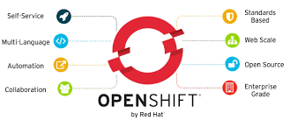


Related Work
Red Hat OpenShift
KongHQ
KubeSphere
Notes:
Alexandre Paiva
KongHQ – Oferece de uma forma muito parecida o que pretendemos fazer mas esta visa micro-serviços e a sua conetividade. Esta é melhorada aplicando uma solução como a nossa usando kubernetes e API gateways também. É usado por exemplo pelo PayPal, pela Cisco, etc...

